Slide 1
Programowanie Symulatorów Morskich 2
Grzegorz Krukowski - INF III

Slide 2

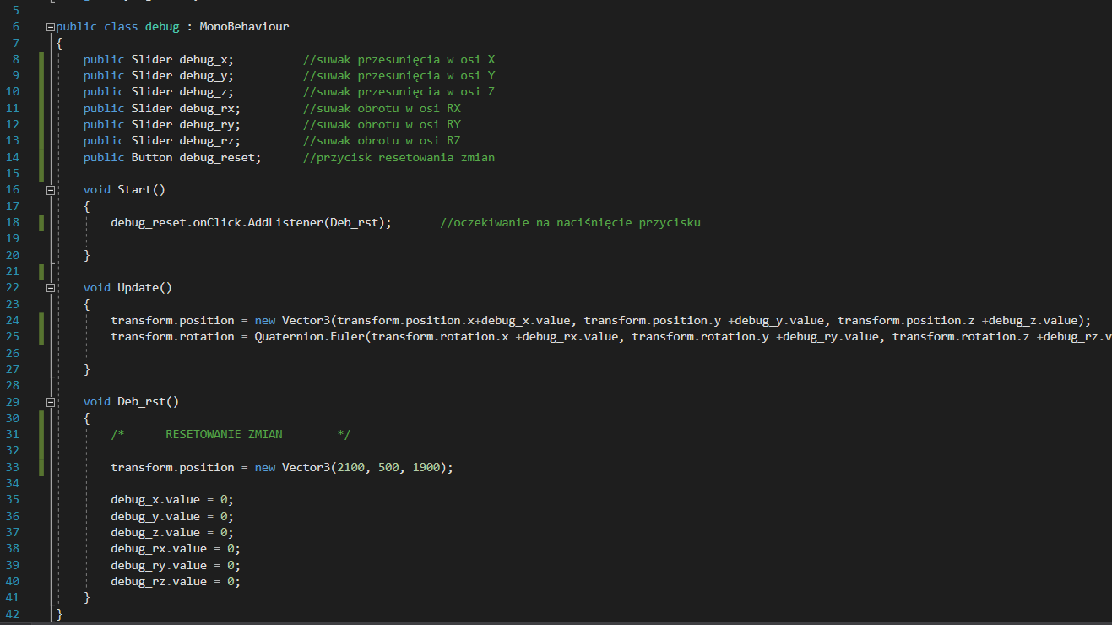



Stan na 01.04.2019

Slide 3
Stan na 01.04.2019
Prace dotyczące zawarcia w kodzie modułu telemetrycznego

Slide 4
Stan na 01.04.2019
Prace dotyczące zawarcia w kodzie modułu telemetrycznego
Generowanie danych symulacji dostosowanych do zastosowanego urządzenia fizycznego

Slide 5
Stan na 01.04.2019
Prace dotyczące zawarcia w kodzie modułu telemetrycznego
Generowanie danych symulacji dostosowanych do zastosowanego urządzenia fizycznego
Implementacja standardu CAN 2.0a (w trakcie)

Slide 6
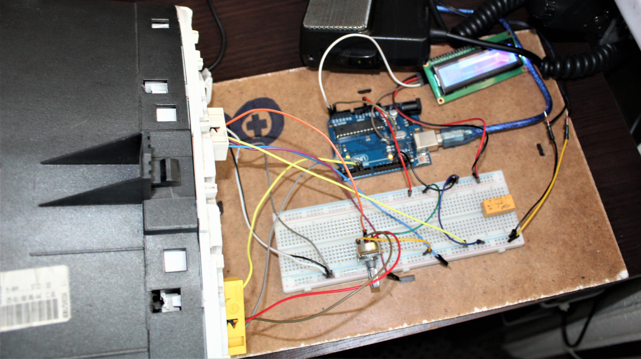
W dużym skrócie

Slide 7

W dużym skrócie:

Slide 8

W dużym skrócie:

Slide 9
Dziękuję za uwagę

